Slide 1
Урок математики
1 класс

Slide 2
Минутка чистописания
!!! Продолжите ряд!!!
о д т ч п …

Slide 3


Slide 4
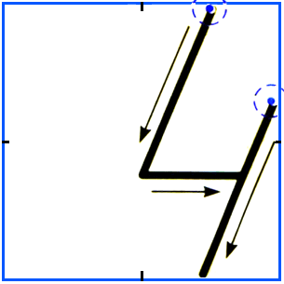

Slide 5
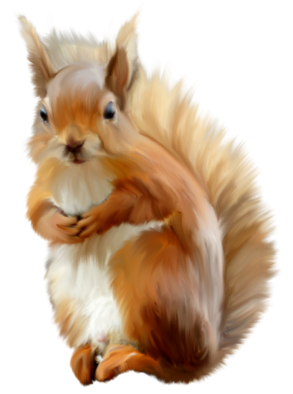

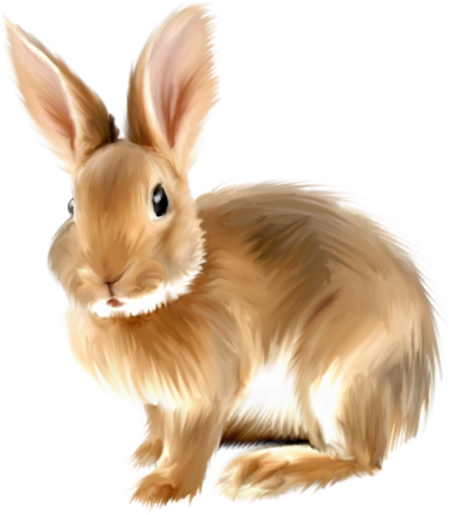
Кто из участников «Весёлых гонок» набрал больше баллов?
5
6
7
2
3
3

Slide 6
С.27 №3
Митя с папой удили рыбу. Митя поймал 4 рыбки, а папа – на 2 рыбки больше. Сколько рыбок поймал папа? Сколько всего рыбок поймали Митя и папа?
4+2=6 (р.) поймал папа
2) 4+6=10 (р.) поймали Митя и папа Ответ: 6 р., 10р.

Slide 7
Повторим правило!
Если из суммы вычесть одно из слагаемых, то получится другое слагаемое.

Slide 8
С.28 №1
1) в коробке 7 конфет, в вазочке 3 конфеты. Сколько всего конфет?
7+3=10 (к.) всего
Ответ: 10 к.

Slide 9
2) Самостоятельно в тетради!
С.28 №2

Slide 10
С. 28 №5 устно!
№3.
Вале 7 лет, а её брат на 3 года старше. Сколько лет Валиному брату?
№4.
Вите 8 лет, а Ваня на 2 года моложе. Сколько лет Ване?

Slide 11


